Slide 1

Multi-Modal Multi-Channel
Target Speech Separation
Rongzhi Gu ShiXiong Zhang,Yong Xu, Lianwu Chen, Yuexian Zou ,Dong Yu
汇报人：孙世宇
汇报时间：2024-08-08

Slide 2
01
PART ONE
文章贡献

Slide 3
文章贡献
该方法在传统语音分离方法的基础上进行了改进，将目标相关的信息整合到一个框架中，以实现更优越和鲁棒的分离性能。具体来说，该方法采用了以下技术：
目标方向特征：根据空间方向提取目标方向特征，用于区分不同说话人的声音。
视频流处理：使用预训练的唇阅读网络，从视频中提取唇运动特征，与音频特征相结合，增强跨域关联性和学习能力。
说话人嵌入：利用预先训练好的说话人模型，提取目标说话者的嵌入特征，帮助网络更好地识别目标说话者的声音。
多模态融合：提出了三种不同的融合方法，即简单拼接、基于因素化的注意力机制和基于规则的注意力机制，以优化多模态信息的融合效果。

Slide 4
02
PART TWO
相关工作

Slide 5
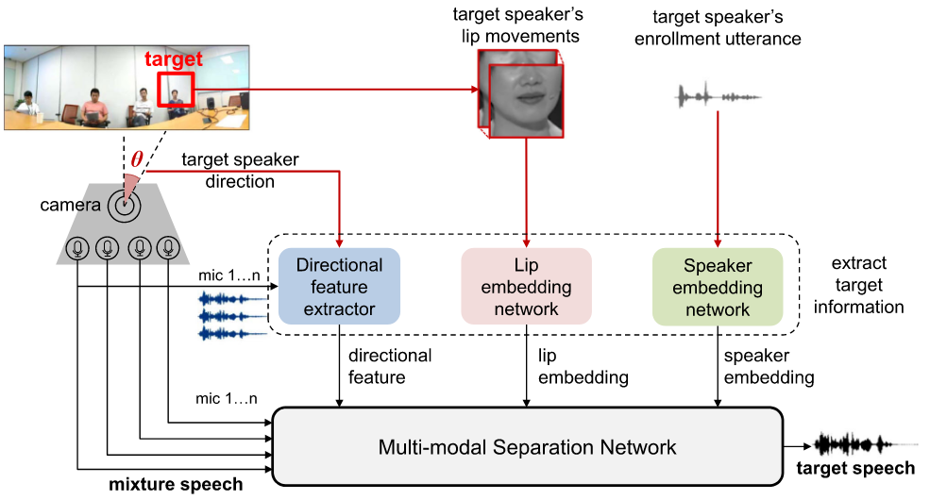
网络模型
[1]
[1]R. Gu, S. -X. Zhang, Y. Xu, L. Chen, Y. Zou and D. Yu, "Multi-Modal Multi-Channel Target Speech Separation," in IEEE Journal of Selected Topics in Signal Processing, vol. 14, no. 3, pp. 530-541, March 2020, doi: 10.1109/JSTSP.2020.2980956.

Slide 6
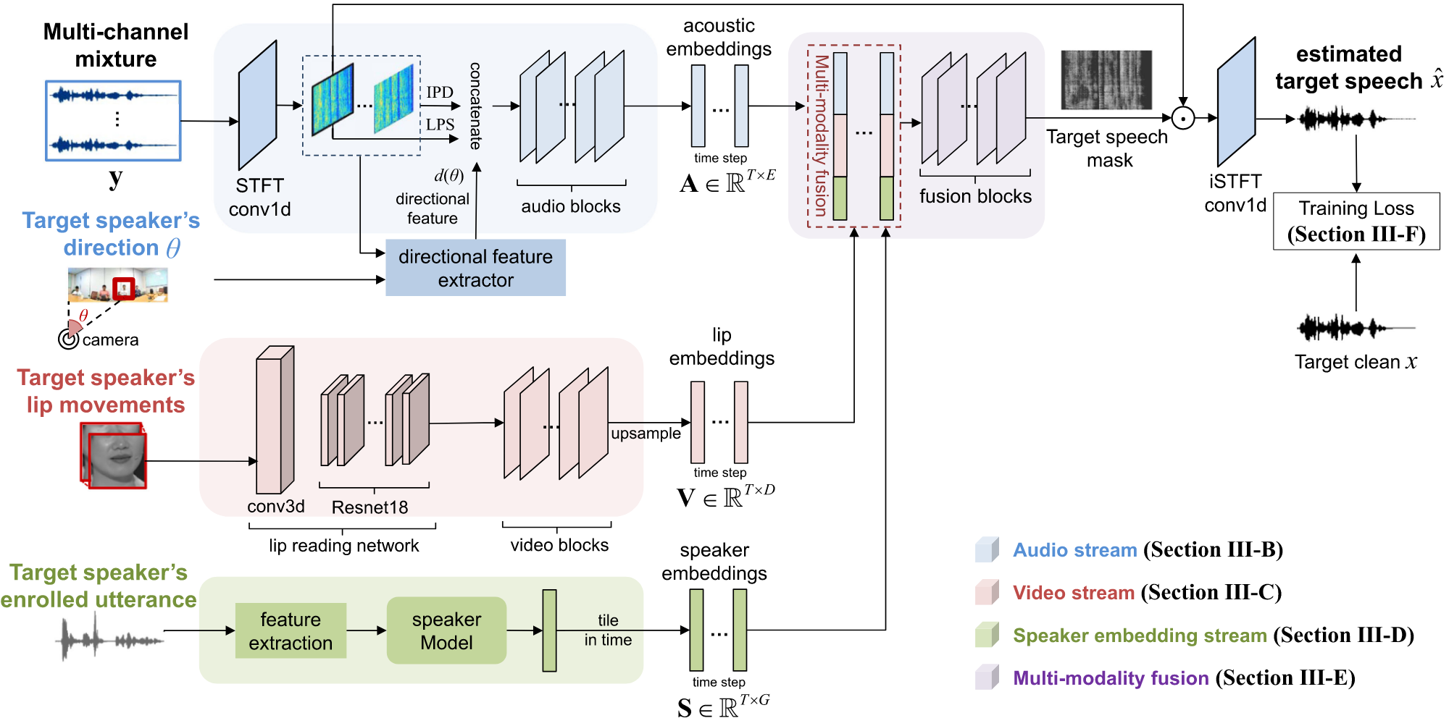
网络模型
这是本文提出的多模态目标语音分离框架包含三个流:音频流、视频流和说话人嵌入流。视频流从唇视频中提取帧级唇嵌入。说话人嵌入流处理目标说话人的登记音频并生成话语级说话人嵌入。音频流以带噪声的多声道混合语音和目标说话人的方向作为输入，提取声嵌入。然后，多模态融合模块将这些嵌入并馈送到后续融合块中，该融合块为目标说话者输出T-F掩码。框架的输出是估计的目标语音波形。
[1]
[1]R. Gu, S. -X. Zhang, Y. Xu, L. Chen, Y. Zou and D. Yu, "Multi-Modal Multi-Channel Target Speech Separation," in IEEE Journal of Selected Topics in Signal Processing, vol. 14, no. 3, pp. 530-541, March 2020, doi: 10.1109/JSTSP.2020.2980956.

Slide 7
实验设置
&
结果分析
03
PART THREE

Slide 8
实验设置
模型的训练包括两个阶段。首先，首先使用普通话数据集上的说话人验证对说话人模型进行预训练。后来，它被冻结并用于从所有注册音频中提取说话人嵌入。其次，音频和视频流是从头开始训练的。多模态网络使用话语级混合进行训练，使用提前停止的 Adam 优化器。初始学习率设置为 1e-3。如果在验证损失连续 4 个 epoch 没有改进，则学习率将减半。。
数据集：MUSDB18;Voxceleb2
评估指标：SI-SDR,PESQ,STOI,SDR

Slide 9
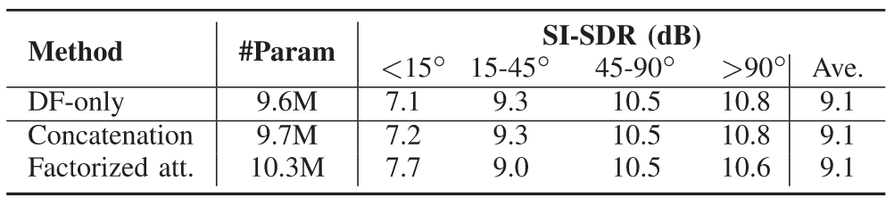
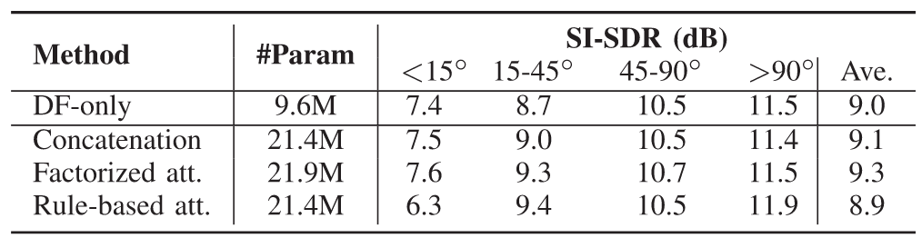
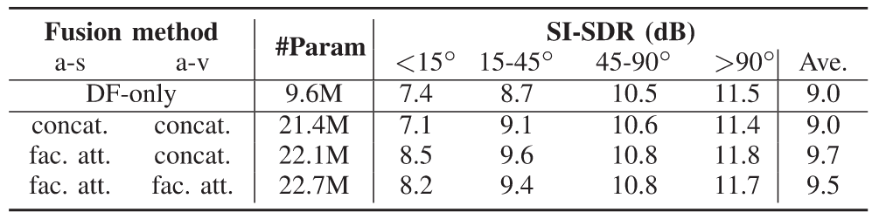
结果分析与对比
[1]
[1]
[1]
[1]R. Gu, S. -X. Zhang, Y. Xu, L. Chen, Y. Zou and D. Yu, "Multi-Modal Multi-Channel Target Speech Separation," in IEEE Journal of Selected Topics in Signal Processing, vol. 14, no. 3, pp. 530-541, March 2020, doi: 10.1109/JSTSP.2020.2980956.

Slide 10
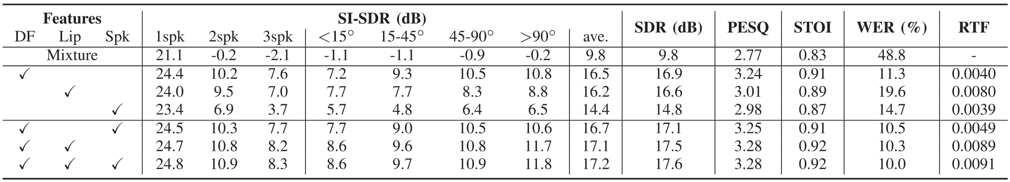
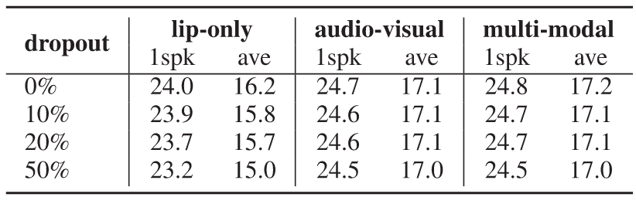
结果分析与对比
[1]
[1]
[1]R. Gu, S. -X. Zhang, Y. Xu, L. Chen, Y. Zou and D. Yu, "Multi-Modal Multi-Channel Target Speech Separation," in IEEE Journal of Selected Topics in Signal Processing, vol. 14, no. 3, pp. 530-541, March 2020, doi: 10.1109/JSTSP.2020.2980956.

Slide 11
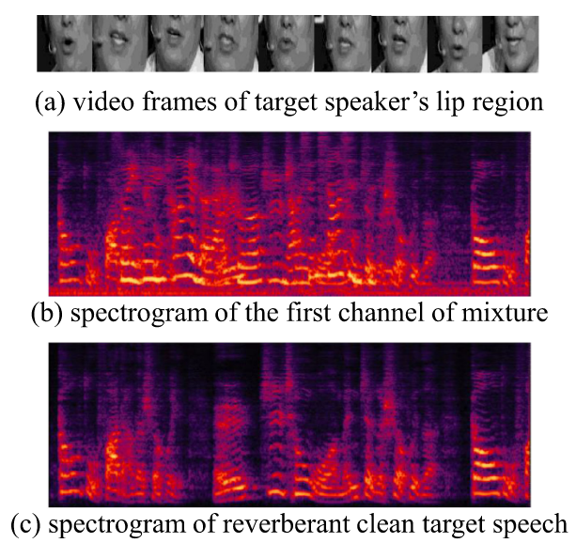
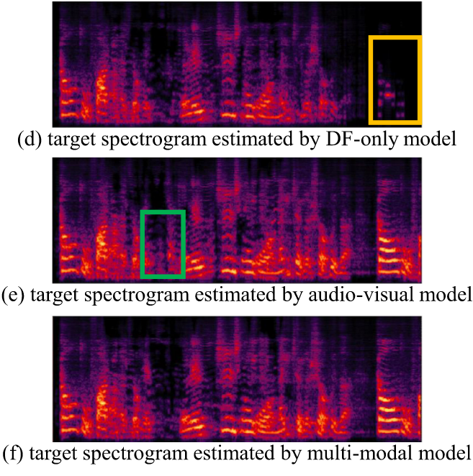
结果分析与对比
[1]
[1]
[1]R. Gu, S. -X. Zhang, Y. Xu, L. Chen, Y. Zou and D. Yu, "Multi-Modal Multi-Channel Target Speech Separation," in IEEE Journal of Selected Topics in Signal Processing, vol. 14, no. 3, pp. 530-541, March 2020, doi: 10.1109/JSTSP.2020.2980956.

Slide 12
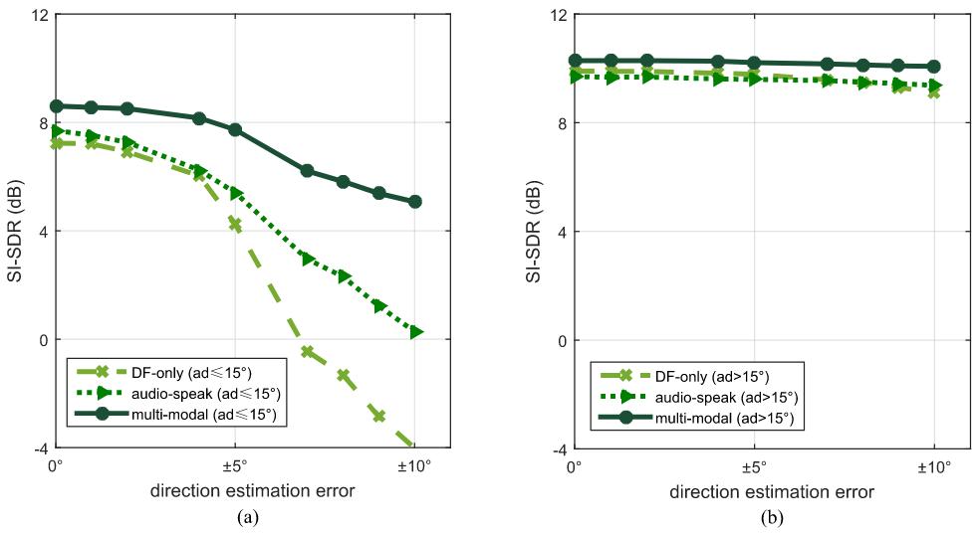
结果分析与对比
[1]
[1]R. Gu, S. -X. Zhang, Y. Xu, L. Chen, Y. Zou and D. Yu, "Multi-Modal Multi-Channel Target Speech Separation," in IEEE Journal of Selected Topics in Signal Processing, vol. 14, no. 3, pp. 530-541, March 2020, doi: 10.1109/JSTSP.2020.2980956.

Slide 13
04
PART FOUR
总结

Slide 14
总结
在这项工作中，提出了第一个用于多通道目标语音分离的深度多模态框架。多模态框架利用各种与目标相关的信息，包括目标的空间位置、嘴唇运动和声音特征。在此框架下，提出并研究了高效鲁棒的多模态融合方法。对即将发布的大型视听数据集的评估表明了所提出的多模态系统的有效性和稳定性。

Slide 15
汇报完毕，感谢聆听
汇报人：孙世宇
汇报时间：2024-08-08

